Slide 1


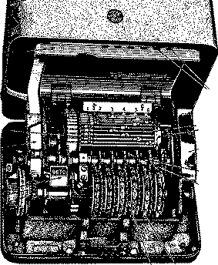

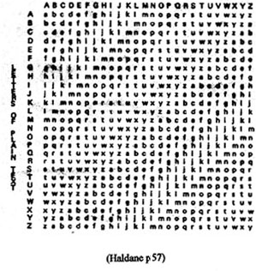
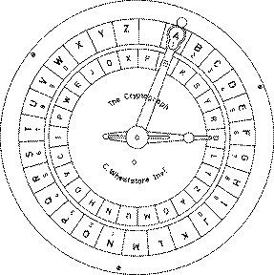

Криптологија 1
03. Класична криптографија

Slide 2

Преглед
Укратко ће бити размотрене класичне шифре
(оловка и хартија)
  Шифре транспозиције (премештања)
  Шифре супституције (замене)
  One-time pad
  Кодне књиге
Зашто баш оне?
  Због историјског места
  Да би се приказали основни принципи који постоје и код модерних шифара

Slide 3
Прикривени вид тајног писања
No.2
01101 - P
DRAGI | MOJI | PRIJATELJI | I | KOLEGE
0 | 1 | 1 | 0 | 1
PIŠEM 0
VAM
0
POVODOM
0
SKOROG
1
GOSTOVANJA
1
00011 - O
NAŠEG 1
MLADOG KULTURNO 1 1
UMETNIČKOG
1
DRUŠTVA
0
11110 - K
BAŠ
0
U 1
VAŠEM
0
DIVNOM 1
GRADU
0
01010 - R
OČEKUJTE
1
NAŠ 0
DOLAZAK 0
U 0
PETAK
0
10000 - E
POPODNE 0
I 0
POSVETITE 0
NAM 0
VEČE
1
00001 - T

Slide 4
Уговорени вид тајног писања
Купити - упловити | Кућа - воз | Угаљ - Солун | Повољно-данас | 1 - 5
Дати - стићи | Плац - муниција | Дрва - Београд | Јефтино-сутра | 2 - 6
Унајмити - одложити | Тона - брод | Жито - Лондон | Хитно-ноћас | 3 - 4
...... | .......... | ............ | .................. | .......
Хитно купујем кућу и плац
Ноћас стиже воз са муницијом
Купујем две тоне угља
Упловило шест бродова у Солун

Slide 5
Квалитет шифре
Практичност
Брзина и лакоћа рада
Економичност E=N(ST)/N(OT) Економична шифра: E≈1
Неекономична шифра: E>>1
Осетљивост на грешке
Грешке са последицама и без последица
Криптолошка вредност
Сигурност шифре у односу на напад

Slide 6
Класична криптографија
Подела:
Класична криптографија
Шифре транспозиције
Шифре замене

Slide 7
Шифре транспозиције
Међусобно се премештају (скремблују) слова отвореног текста
  Скрембловани текст је шифрат
  Начин премештања је кључ
Одговара Шеноновом (Shannon) принципу
дифузије
  Идеја има примену и код модерних шифара

Slide 8

Шифре транспозиције: подела
Класична криптографија
Шифре транспозиције
Шифре замене
Транспозиција
колона
Двострука транспозиција

Slide 9

Скитала
Користили Спартанци (500 год. ПНЕ)
Обавити траку око штапа
Потом хоризонтално написати поруку
T H E T I M E H A S C O M E T H E W A L R U S S A I D T O T A L K O F M A N Y T H I N G S
Када се трака одмота, слова су испремештана
TSATAHCLONEORTYTMUATIESLHMTS…

Slide 10
Скитала наставак
Боб и Алиса користе Скиталу за шифровање поруке
  Шта је кључ?
  Коликo напoрa мora дa улoжи Труди зa razбијaње oвe шифрe бeз познавања кључa?
Нека Алиса и Боб имају на располагању много штапова различитих пречника…
  Који поступак Труди треба да примени за разбијање шифрата?
  Може ли Труди да аутоматизује претрагу, без ручне провере?

Slide 11
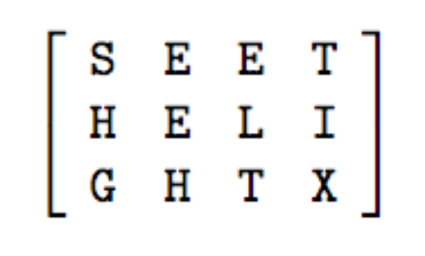
Транспозиција колона
Одабере се матрица са жељеним бројем колона
  Број редова зависи од дужине отвореног текста
  Упише се отоврени текст у редове матрице
Шифрат се добија читањем колона
Пример: матрица димензија 3 x 4
  Отворени текст: SEETHELIGHТ
  шифрат: SHGEEHELTTIX
Ефекат је исти као да се користи Скитала
  Шта је кључ? Број колона

Slide 12

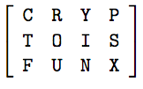
Транспозиција колона помоћу кључне речи
Унапређење транспозиције колона
– Кључна реч одређује редослед транспозиције
Пример:
  Отворени текст: CRYPTOISFUN
  Матрица 3 x 4, кључна реч MATH се тумачи по абецедном редоследу као 3 1 4 2
  Шифрат: ROUPSXCTFYIN
3 1 4 2
Шта је кључ?
Колики је простор кључева?

Slide 13
Транспозиција колона помоћу кључне речи наставак
Нека Труди има на располагању шифрат:
VOESA IVENE MRTNL EANGE WTNIM HTMLL ADLTR NISHO DWOEH
Шта Труди може да уради?
Матрица је димензија n x m за неко n и m
Шифрат има 45 слова, n⋅m = 45
Колико је могућих решења?
– матрице: 9 x 5, 5 x 9, 3 x 15, 15 x 3; за сваку m!
Како ће Труди знати да је на правом путу?

Slide 14
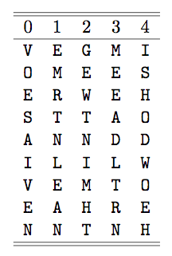
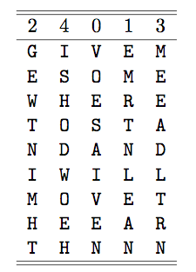
Транспозиција колона помоћу кључне речи наставак
Шифрат је:
VOESA IVENE MRTNL EANGE WTNIM HTMLL ADLTR NISHO DWOEH
Ако се одабере матрица 9 x 5, онда…
Да ли се из првог реда може добити смислена реч?
→

Slide 15

Криптоанализа: Лекција I
Потпуна претрага кључа
  Ово је увек могуће решење за Труди
Ако је простор кључа довољно велики, такав напад не може да се заврши за прихватљиво време
  Тачније, вероватноћа успеха је веома мала
Велики простор кључева је потребан услов за сигурност
  Али није довољан услов! …

Slide 16
Шифре транспозиције: подела
Класична криптографија
Шифре транспозиције
Шифре замене
Транспозиција
колона
Двострука транспозиција

Slide 17
Двострука транспозиција
Даља побољшања ...
Отворени текст: ATTACK AT DAWN
Колоне | 0 | 1 | 2
ред 0 | A | T | T
ред 1 | A | C | K
ред 2 | X | A | T
ред 3 | X | D | A
ред 4 | W | N | X
колоне | 0 | 2 | 1
ред 2 | X | T | A
ред 4 | W | X | N
ред 0 | A | T | T
ред 3 | X | A | D
ред 1 | A | K | C
Пермутације
⇒
редова и колона
Шифрат: XTAWXNATTXADAKC
Кључ?
o димензије матрице: 5 x 3
пермутације (2,4,0,3,1) и (0,2,1)

Slide 18
Двострука транспозиција
наставак
Нека Труди има шифрат од 45 слова
На који начин Труди може да нападне овај шифрат?
Колико има потенцијалних кључева?
  Димензије матрице: 3 x 15, 15 x 3, 5 x 9, или 9 x 5
  Много могућих пермутација
5! ⋅ 9! > 2²⁵ и 3! ⋅ 15! > 2⁴²
Простор кључа је већи од 2⁴² (~10¹²)
Да ли постоји скраћени напад?

Slide 19
Двострука транспозиција
наставак
Скраћени напад на двоструку транспозицију?
Нека је шифрат
ILILWEAHREOMEESANNDDVEGMIERWEHVEMTOSTTAONNTNH
Нека је Труди погодила димензије матрице: 9 x 5
Онда Труди има:
  Шта сад?
  Да проба све пермутације? 5! ⋅ 9! > 2²⁵
  Постоји ли лакши пут?
колоне | 0 | 1 | 2 | 3 | 4
ред 0 | I | L | I | L | W
ред 1 | E | A | H | R | E
ред 2 | O | M | E | E | S
ред 3 | A | N | N | D | D
ред 4 | V | E | G | M | I
ред 5 | E | R | W | E | H
ред 6 | V | E | M | T | O
ред 7 | S | T | T | A | O
ред 8 | N | N | T | N | H

Slide 20
Двострука транспозиција
наставак
Скраћени напад на двоструку транспозицију?
Труди покушава да прво погоди пермутације колона
(тражи смислену реч у реду 0)
колоне | 0 | 1 | 2 | 3 | 4
ред 0 | I | L | I | L | W
ред 1 | E | A | H | R | E
ред 2 | O | M | E | E | S
ред 3 | A | N | N | D | D
ред 4 | V | E | G | M | I
ред 5 | E | R | W | E | H
ред 6 | V | E | M | T | O
ред 7 | S | T | T | A | O
ред 8 | N | N | T | N | H
колоне | 2 | 4 | 0 | 1 | 3
ред 0 | I | W | I | L | L
ред 1 | H | E | E | A | R
ред 2 | E | S | O | M | E
ред 3 | N | D | A | N | D
ред 4 | G | I | V | E | M
ред 5 | W | H | E | R | E
ред 6 | M | O | V | E | T
ред 7 | T | O | S | T | A
ред 8 | T | H | N | N | N
Пермутује
колоне
⇒
Шта сад?

Slide 21
Криптоанализа: Лекција II
Подели (завади) па владај
  Труди напада ДЕО простора кључа
  Ово представља важну стратегију скраћеног напада
Захтева пажљиву (крипто) анализу алгоритма шифровања
Циљ криптографа је, да дизанирају алгоритам који је имун на овакве типове напада

Slide 22
Шифре замене
Класична Криптографија
Шифре транспозиције
Шифре замене

Slide 23
Шифре замене (супституције)
Код шифара замене, једно слово (симбол) отвореног текста се замењује са неким другим словом (симболом)
  На тај начин се добија шифрат
  Кључ: правило замене
Овај приступ одговара Шеноновом принципу
конфузије
  Ова идеја се користи и код савремених шифарских система

Slide 24
Шифре замене (супституције)
C = E_{K}(p) C_{i} = K[p_{i}]
Кључ је алфaбeтско прeсликaвaњe: a → J, b → L, ...
Претпоставимo дa нaпaдaч пoзнaјe aлгoритaм, али не зна кључ. Колико кључева мора да испроба?
26!
Ако свакa oсoбa нa Земљи трoши јeдну секунду зa тестирање једног кључа, ово би захтевало 5 милијарди година

Slide 25
Шифре замене: подела
Класична криптографија
Шифре транспозиције Шифре замене Шифре просте замене (моноалфабетске)
Хомофоне шифре
Полиграмске шифре Полиалфабетске замене

Slide 26

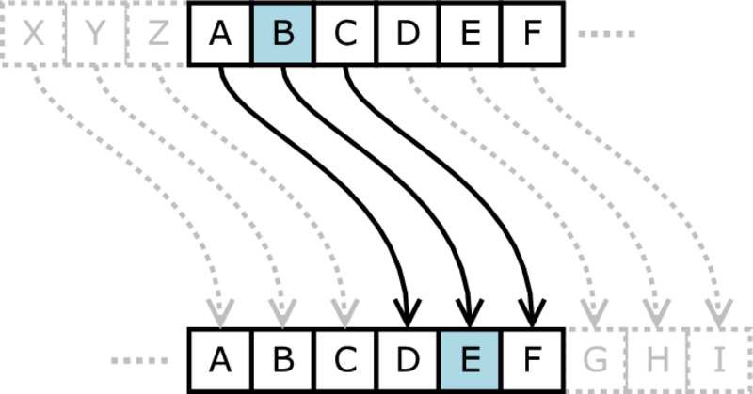
Цезарова шифра
Цезарова шифра је пример шифре замене
Користио Јулије Цезар око 50-30. год. ПНЕ
Шифрат се добија тако што се свако слово (отвореног текста) од A до W замени са словом које је за 3 места даље по абецедном реду, a слова X, Y и Z се замењују са A , B и C.

Slide 27
Цезарова шифра наставак
Пример
Отворени текст: FOURSCOREANDSEVENYEARSAGO
Кључ: померај за 3 места
От. текст Шифрат
Шифрат: IRXUVFRUHDAGVHYHABHDUVDIR
Кључ за Цезарову шифру је померај за 3 места
a | b | c | d | e | f | g | h | i | j | k | l | m | n | o | p | q | r | s | t | u | v | w | x | y | z
D | E | F | G | H | I | J | K | L | M | N | O | P | Q | R | S | T | U | V | W | X | Y | Z | A | B | C

Slide 28
Цезарова шифра наставак
Дешифровање Цезарове шифре
o Нека је шифрат:
VSRQJHEREVTXDUHSDQWU
От. текст Шифрат
– Отворени текст: SPONGEBOBSQUAREPANTS
a | b | c | d | e | f | g | h | i | j | k | l | m | n | o | p | q | r | s | t | u | v | w | x | y | z
D | E | F | G | H | I | J | K | L | M | N | O | P | Q | R | S | T | U | V | W | X | Y | Z | A | B | C

Slide 29
Цезарова шифра - математика
Сваком од 26 слова се може доделити број од 0
до 25
– A је 0, B је 1, C је 2, ..., Z је 25
Алгоритам шифровања
c_{i} = p_{i} + K_{Е} (mod 26)
  p_{i} i-то слово отвореног текста
  с_{i} i-то слово шифрата
  K_{Е} је кључ (померај), овде 3
Ако се шифрује слово Z, p_{i} је 25, K_{Е} је 3
  c_{i} = 25 + 3 (mod 26) = 28 (mod 26) = 2
  тј. Z се шифрује као слово C

Slide 30
Цезарова шифра - математика
Алгоритам дешифровања
p_{i} = c_{i} + (26 – K_{Е}) (mod 26)
Ако се дешифрује слово C, с_{i} је 2, K_{Е} је 3
  р_{i} = 2 + (26-3) (mod 26) = 25 (mod 26) = 25
  тј. C се дешифрује као слово Z

Slide 31
Анализа Цезарове шифре
Кључеви шифровања и дешифровања су исти али су алгоритми различити
  Шифровање: померај у лево за 3
  Дешифровање: померај у десно за 3
Кључеви су различити, алгоритми исти
  Померај за 26 места је исто што и померај за 0 места
  За било кој померај од 0 до 25 при шифровању, дешифровање се добија одузимањем тог помераја од 26
  Шифровање: померај 3, дешифровање померај
26-3=23

Slide 32
Цезарова шифра
Померај за n ∈ {0,1,2,…,25}
Кључ је n
Пример: кључ n= 7
O.tekst Šifrat
a | b | c | d | e | f | g | h | i | j | k | l | m | n | o | p | q | r | s | t | u | v | w | x | y | z
H | I | J | K | L | M | N | O | P | Q | R | S | T | U | V | W | X | Y | Z | A | B | C | D | E | F | G

Slide 33
Криптоанализа 1: претрага свих могућности
Проста замена са померајем
Кључ је непознат
Дат је шифрat: CSYEVIXIVQMREXIH
Како нaћи кључ?
Сaмo 26 мoгућих кључева ⎯ прoбaти свe
– Просек пробања за Труди је 13
Пoтпуна претрага кључева
Рeшeњe: кључ = 4

Slide 34
Анализа Цезарове шифре наставак
Цезарова шифра је веома слаба
Шта треба изменити?
Потребна је шифра замене која има велики простор кључева
Генерализација Цезарове шифре…

Slide 35
Општи облик шифре просте замене
Кључ не мора бити померај за одређен број (3)
Кључ може да буде било која пермутација слова
– Број пермутација од 26 слова?
Пример:
От. текст Шифрат
  Простор кључа:
26! > 2⁸⁸ ≈ 4*10²⁶ различитих кључева
  Како Бобу доставити информацију о кључу?
a | b | c | d | e | f | g | h | i | j | k | l | m | n | o | p | q | r | s | t | u | v | w | x | y | z
J | I | C | A | X | S | E | Y | V | D | K | W | B | Q | T | Z | R | H | F | M | P | N | U | L | G | O

Slide 36

Криптоанализа просте замене
Труди зна да је примењена проста замена
Може ли пронаћи кључ за дати шифрат:
PBFPVYFBQXZTYFPBFEQJHDXXQVAPTPQJKTOYQWIPBV WLXTOXBTFXQWAXBVCXQWAXFQJVWLEQNTOZQGGQL FXQWAKVWLXQWAEBIPBFXFQVXGTVJVWLBTPQWAEBF PBFHCVLXBQUFEVWLXGDPEQVPQGVPPBFTIXPFHXZH VFAGFOTHFEFBQUFTDHZBQPOTHXTYFTODXQHFTDPT OGHFQPBQWAQJJTODXQHFOQPWTBDHHIXQVAPBFZQ HCFWPFHPBFIPBQWKFABVYYDZBOTHPBQPQJTQOTOG HFQAPBFEQJHDXXQVAVXEBQPEFZBVFOJIWFFACFCCF HQWAUVWFLQHGFXVAFXQHFUFHILTTAVWAFFAWTEVO ITDHFHFQAITIXPFHXAFQHEFZQWGFLVWPTOFFA

Slide 37
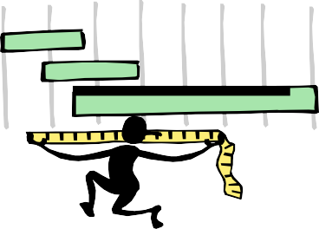



Криптоанализа просте замене наставак
Није могуће пробати свих 2⁸⁸ кључева...
Постоји ли скраћени напад?
Статистика!
Статистичка структура енглеског језика:
0,14
0,12
0,10
0,08
0,06
0,04
0,02
0,00
A
C
E
G
I
K
M
O
Q
S
U
W
Y

Slide 38
Криптоанализа просте замене наставак
Шифрат: PBFPVYFBQXZTYFPBFEQJHDXXQVAPTPQJKTOYQWIPBVWLXTOXBTFX
QWAXBVCXQWAXFQJVWLEQNTOZQGGQLFXQWAKVWLXQWAEBIPBF XFQVXGTVJVWLBTPQWAEBFPBFHCVLXBQUFEVWLXGDPEQVPQGVP PBFTIXPFHXZHVFAGFOTHFEFBQUFTDHZBQPOTHXTYFTODXQHFTD PTOGHFQPBQWAQJJTODXQHFOQPWTBDHHIXQVAPBFZQHCFWP....
Мери се фреквенција појављивања појединих слова у шифрату:
A | B | C | D | E | F | G | H | I | J | K | L | M | N | O | P | Q | R | S | T | U | V | W | X | Y | Z
21 | 26 | 6 | 10 | 12 | 51 | 10 | 25 | 10 | 9 | 3 | 10 | 0 | 1 | 15 | 28 | 42 | 0 | 0 | 27 | 4 | 24 | 22 | 28 | 6 | 8
Поређењем добијених фреквенција са статистичким (очекиваним) одређује се које слово је са којим замењено

Slide 39
Шифре замене: подела
Класична криптографија
Шифре транспозиције Шифре замене Шифре просте замене (моноалфабетске)
Хомофоне шифре
Полиграмске шифре Полиалфабетске замене

Slide 40
Xомофона шифра
Унапређење шифре просте замене
Шифрат садржи више од 26 знакова
(отв. текст је из скупа 26 слова)
  Већина слова из отв. текста се у шифрату замењују једнозначно (као и у претходним примерима)
  Нека слова отв. текста могу да у шифрату буду представљена на 2 или више начина
Додатни знакови служе за увођење елемената случајности

Slide 41
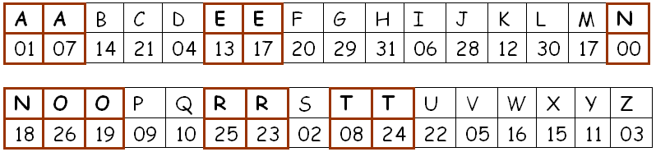
Пример Хомофоне шифре
Свако слово отвореног текста шифровати са бројевима од 00, 01, ..., 31 (5 више)
Сваки број у шифрату једнозначно одређује слово отвореног текста али слова от. текста: А, Е, N, O, R и T могу да буду шифрована на два начина (два броја)

Slide 42
Пример Хомофоне шифре
Отворени текст:
ТEЕТН (поновљена слова Е и Т)
Шифрат:
24 17 13 08 31
Правило избора „неких″ слова?
Правило када доделити коју од две вредности за исто слово от. текста?
Овакви системи су отпорнији на статистичке нападе
Ипак, остају рањиви на нападе познатог
(дела) отвореног текста

Slide 43
Криптоанализа: Лекција III
Статистичка анализа
  Статистичком анализом се може доћи до информација о кључу
Шифрат би требало да прикрије статистичке особине отвореног текста ⇒ шифрат треба да има особине случајног низа
Постизање случајности је често веома сложен посао
  Тешко је прецизно дефинисати случајност
(ентропију)
Криптографи улажу велике напоре да се успешно носе са нападима заснованим на статистици

Slide 44
Шифре замене: подела
Класична криптографија
Шифре транспозиције Шифре замене Шифре просте замене (моноалфабетске)
Хомофоне шифре
Полиграмске шифре Полиалфабетске замене

Slide 45
Полиграмске шифре
Отв. текст се подели на блокове (скупове) симбола и сваки блок се шифрује као једна целина
Пример: “ABA” се шифрује са “RTQ,”, “ABB” се шифрује са “SLL,” , итд.
Представници:
  Playfair шифра, пронађена 1854, Британци су је користили у I с.р.
Шифрује парове слова (диграме) заједно
  Хилова шифра

Slide 46
Хилова шифра
Пронашао је Лестер Хил (Lester Hill) 1929.
године
– Претеча је савремених блок шифри
Основна идјеа: шифра замене са великим
„алфабетом″
Користи једноставне линеарне једначине
Требало би да буде унапређење шифре просте замене

Slide 47
Хилова шифра наставак
Обележимо отворени текст са: p₀, p₁, p₂, …
  p_{i} представља блок (низ) од n узастопних слова
  Свако p_{i} се записује у једној колони матрице
Ако је A матрица димензија n x n
Шифрат: c_{i} = A p_{i} (mod 26)
Дешифровање: p_{i} = A^{–1}c_{i} (mod 26)
матрица A мора бити инвертибилна
Кључ: матрица A (26^{n} могућих кључева)

Slide 48


Хилова шифра пример
Нека је n = 2 и
Отворени текст
MEETMEHERE = (12,4,4,19,12,4,7,4,17,4)
Онда
И
Шифрат:
(4,22,23,9,4,22,24,19,10,25) = EWXJEWYTKZ

Slide 49
Криптоанализа Хилове шифре
Труди сумња да Алиса и Боб користе Хилову шифру са n x n матрицом А
Труди зна n блокова отвореног текста
  Блокови отв. текста: p₀, p₁,…, p_{n-1}
  Блокови шифрата: c₀, c₁,…, c_{n-1}
Формира се:
  матрица P са колонама p₀,p₁,…,p_{n-1}
  матрица C са колонама c₀,c₁,…,c_{n-1}
Следи AP = C и A = CP^{–1} ако постоји P^{–1}

Slide 50
Криптоанализа: Лекција IV
Линеарне шифре имају слабости
  Линеарне једначине се релативно лако решавају
Јаке шифре треба да имају нелинеарности
  Линеарне компоненте су корисне
  Али шифра не сме да буде у потпуности линеарна
Криптоаналитичари ће покушати да нелинеарне компоненте алгоритма апроксимирају са линеарним једначинама!

Slide 51
Шифре замене: подела
Класична криптографија
Шифре транспозиције Шифре замене Шифре просте замене (моноалфабетске)
Хомофоне шифре
Полиграмске шифре Полиалфабетске замене

Slide 52
Полиалфабетске замене
Сличне шифрама просте замене, али постоји више алфабета који се користе за шифровање
  Може се применити нови алфабет за свако слово
Велика примена код класичних шифарских система
  Пример је Вижнерова шифра
Коришћена у II светском рату

Slide 53
Вижнерова шифра (16. век)
"Mулти-Цезарова" шифра
Кључ: K = (k₀,k₁,…,k_{m-1})
  Скуп од m бројева чије су вредности од 0 до 25
Шифровање:
  1. слово от.текста као код Цезарове шиф.:c₀=p₀+k₀ (mod26)
  2. слово от.текста као код Цезарове шиф.:c₁=p₁+k₁ (mod26)
– ...
  m. слово от.текста као код Цезарове шиф.:c_{m-1}=p_{m-1}+k_{m-1} (mod26)
  m+1. слово от.текста као код Цезарове ш :c_{m}=p_{m}+k₁ (mod26)
  i. слово от.текста: c_{i} = p_{i} + k_{(i mod m)} (mod26)

Slide 54
Вижнерова шифра наставак
Дешифровање
p_{i} = c_{i} – k_{(i mod m)} (mod 26)
Важно својство: Вижнерова шифра се не може разбити статистичком анализом на начин који се примењује код шифара замене
  Нпр. слово е се шифрује као е+k₁, е+k₂ , ... е+k_{m} , у зависности од места у отвореном тексту
  Остала неразбијена 300 год. (Babbage, Kasiski 1850)

Slide 55
Криптоанализа Вижнерове шифре Шифрат:
LIVITCSWPIYVEWHEVSRIQMXLEYVEOIEWHRXEXIPFEM VEWHKV
Корак 1: Погодити дужину кључа m
Корак 2: груписати позиције {1, m+1, 2m+1, 3m+1,…}
{2, m+2, 2m+2, 3m+2,…}
…
{m-1, 2m+m-1, 3m+m-1,…}
Корак 3: Статистичка анализа сваке групе појединачно
Како погодити дужину кључа?
Индекс коинциденције

Slide 56
Криптоанализа Вижнерове шифре
Шифрат:
LIVITCSWPIYVEWHEVSRIQMXLEYVEOIEWHRXEXIPFEM VEWHKV
LIVITC
Корак 1: Погодити дужину кључа m
Корак 2: груписати позиције {1, m+1, 2m+1, 3m+1,…}
{2, m+2, 2m+2, 3m+2,…}
…
{m-1, 2m+m-1, 3m+m-1,…}
Корак 3: Статистичка анализа сваке групе појединачно
SWPIYV
EWHEVS
RIQMXL
EYVEOI
EWHRXE
XIPFEM
VEWHKV
Али како погодити дужину кључа?
Индекс коинциденције

Slide 57
Индекс коинциденције
Како би одредили вероватноћу да из шипла карата (52) извучете 2 пика?
  У шпилу има 13 пикова
Вероватноћа да се први пут извуче пик је
13/52=1/4
  Након тога остане 12 пикова (51 карта)
Вероватноћа да се други пут извуче пик је 12/51
Вероватноћа да се десе оба случаја (један за другим) је 1/4 * 12/51 = 0.059

Slide 58
Индекс коинциденције наставак
Вероватноћа да из шифрата насумично одаберемо два иста слова?
Нека је n₀ број слова A у шифрату,
n₁ број слова B, …, n₂₅ број слова Z
Нека је n = n₀ + n₁ + … + n₂₅
укупан број слова у шифрату
Решење за два слова А:
n₀ n₀ −1
n n −1

Slide 59
Индекс коинциденције наставак
Вероватноћа да то буду било која два иста слова:
n₀ −1 ₊ n₁ n₁ −1 _{+ ... +} n₂₅ −1
I = ^{n0}
^{n}25
n n −1 n n −1 n n −1
Величина I се назива индекс коинциденције.
– Може се добити из шифрата
25 25
∑n (n −1)
∑
n
2
_{n} 2
i i
i
25
25
I = ≈
=
∑
i =0
=
∑ i
2
i=0 i=0
n (n −1) n²
i
_{n}2
p
i =0
– ^{p}i
вероватноћа појављивања i-тог слова у шифрату:

Slide 60
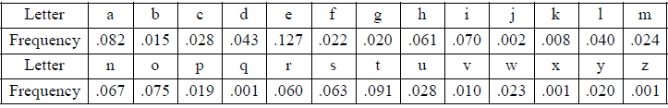
Индекс коинциденције наставак
За отв. текст (енглески), вероватноћа да су једнака 2
случајно изабрана слова је:
– p₀² + p₁² + … + p₂₅² ≈ 0.065,
p_{i} вероватноћа појаве i -тог слова
Одавде следи да за шифрат настао простом заменом имамо I ≈ 0.065
– Проста замена не мења фреквенцију (вероватноћу)
појављивања слова

Slide 61
Индекс коинциденције наставак
Ако су сва слова подједнако вероватна
p_{i} = 1/26
– Следи p₀² + p₁² + … + p₂₅ ≈ 0.03846
2
Код полиалфабетских шифара се тежи да се уједначи фреквенција појављивања различитих слова
Па је I ≈ 0.03846 за полиалфабетске шифре дугих кључева

Slide 62
Индекс коинциденције наставак
Како се ове вредности могу употребити за одређивање дужине кључа код Вижнерове шифре?
Претпоставимо да је кључ дужине k,
а шифрат дужине n
  Упише се шифрат у матрицу са k колона и n/k редова
Насумично се изаберу се 2 слова, могуће је:
  Да су из исте колоне
У оквиру колоне је шифра просте замене
  Да су из различитих колона
Подједнака вероватноћа појављивања...

Slide 63
Индекс коинциденције наставак
Питање: Колика је вероватноћа да су 2 изабрана слова иста И из исте колоне?
  Одабере се једно слово (одређена је колона)
  Вероватноћа да је друго слово из исте колоне:
n / k −1
n −1
– Како оба слова припадају истој (колони) Цезаровој
шифри, вероватноћа да су слова иста је 0.065:
Одговор:
n / k −1_{0.065}
n −1

Slide 64
Индекс коинциденције наставак
Питање: Колика је вероватноћа да су 2 изабрана слова иста И из различитих колона?
  Одабере се једно слово (одређена је колона)
  Вероватноћа да је друго слово из различите колоне:
n − n / k
n −1
  Како оба слова не припадају истој Цезаровој шифри, вероватноћа да су слова иста је 0.03846:
Одговор:
^{n − n / k} 0.03846
n −1

Slide 65
Индекс коинциденције наставак
Случајни избор два иста слова:
  Из исте колоне или
  Из различитих колона
Индекс коинциденције је збир:
I ≈ ^{n / k −1}0.065 + ^{n − n / k} 0.03846
n −1
Решење по k даје
n −1
k ≈
0.027n
(n −1) I + 0.065 + 0.03846n
Узети n и I (познато из шифрата) да би се добила приближна дужина кључа Вижнерове шифре

Slide 66
Индекс коинциденције
Његов проналазак је представљао прекретницу у криптоанализи
  Вилијам Фридман (William F. Friedman) 1920.
Користан за разбијање класичних шифара из II
св. рата
Инциденција и коинциденција су познати тестови у статистици.
  Постоје и многи други применљиви тестови

Slide 67


Криптологија 1
Хвала на пажњи
Питања

